Slide 1


Slide 2
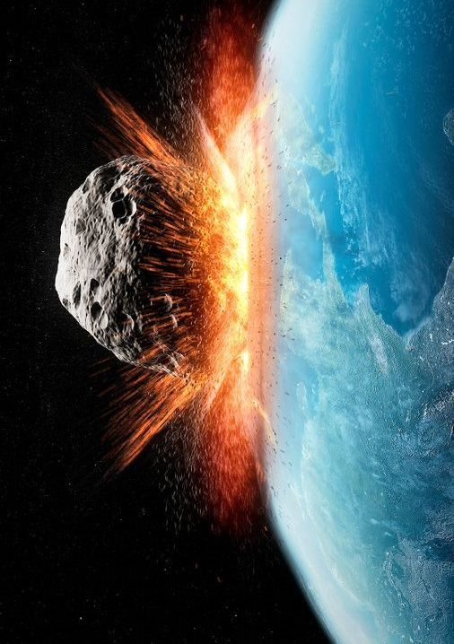

Армагеддон 1998
Выполнили:
Мухарямова Анна,
Сергеева Виталия,
Ботин Илья,
Медведева Екатерина,
Киричёк Влада
МАОУ СОШ № 33
Руководитель:
Байгашов Алексей Сергеевич
БФУ им. И. Канта

Slide 3
Введение
Работа посвящена модели столкновения астероида Фаэтона с Землёй.
Цель: моделирование динамики осколков.
Задачи:
Определение системы дифференциальных уравнений
Определение начальных параметров
Проведение численных расчетов и модель столкновения

Slide 4
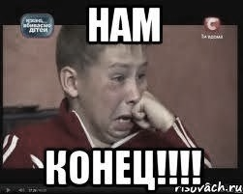
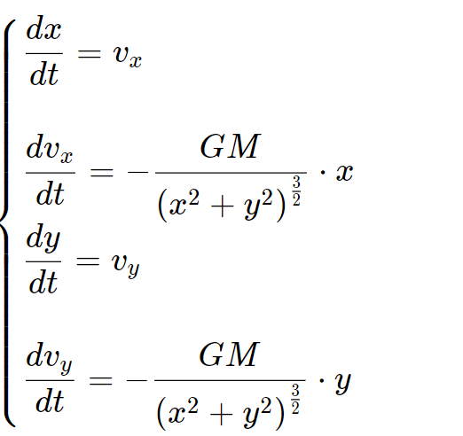
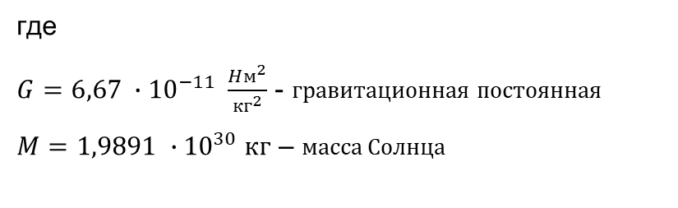
Постановка дифференциальной задачи
Ключевые формулы:
где
$G=6,67 ∙{10}^{−11} \frac{Hм^{2}}{{кг}^{2}}$ - гравитационная постоянная
$M=1,9891 ∙{10}^{30} кг$ – масса Солнца

Slide 5
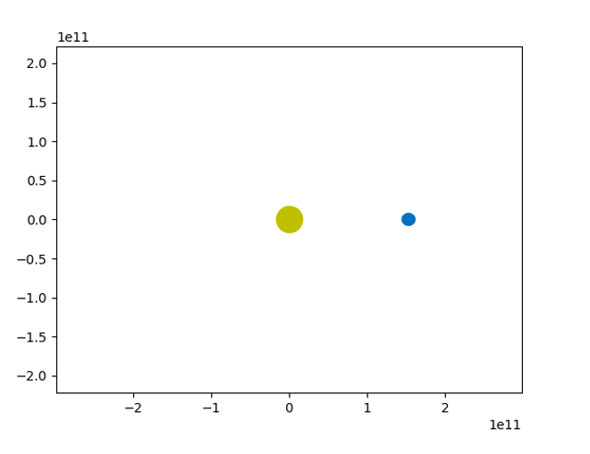
Начальные параметры
Рассмотрим начальное положение Земли и Солнца:
Солнце (0 а. е.; 0 а. е.)
Земля (1,5 a. e.; 0 а. е.)
где a. e. – астрономическая единица,
1 a. e. = 150 млн км

Slide 6
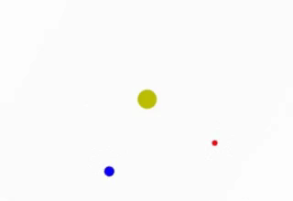
Результаты моделирования

Slide 7
Результаты моделирования

Slide 8
Заключение
В результаты данной работы:
Была определена система дифференциальных уравнений расчета динамики осколков;
Были определены начальные параметры;
Был смоделирован процесс столкновения и дальнейшего движения осколков;

Slide 9

СПАСИБО ЗА ВНИМАНИЕ!

